Slide 1

EEPROM

Slide 2
OBJETIVOS
CONOCER ALTERNATIVAS DE ALMACENAR DATOS
CONOCER EEPROM

Slide 3
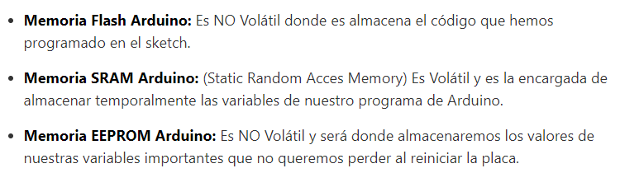
MEMORIAS EN ARDUINO

Slide 4
MEMORIA EEPROM
La memoria EEPROM (del inglés Electrically Erasable Programmable Read-Only Memory = ROM programable y borrable eléctricamente) es una memoria no volátil.
Esto significa que los datos que almacena no se pierden al desaparecer la alimentación de un dispositivo.

Slide 5
MEMORIA EEPROM
La EEPROM fue pensada para mantener aquellos datos que deseamos resguardar luego de apagar y reiniciar un microcontrolador, y disponer de ellos al retomar la operación.

Slide 6
GUARDAR INFORMACION
En su circuito se enciende un LED.
Actualiza en EEPROM que encendio LED.
Luego apaga Arduino.
Cuando lo vuelve a encender lee EEPROM
Y se vuelve a encender LED

Slide 7
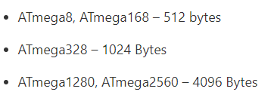
MEMORIA EEPROM

Slide 8
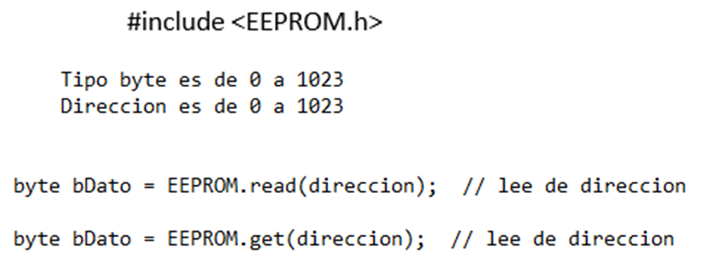
MEMORIA EEPROM

Slide 9
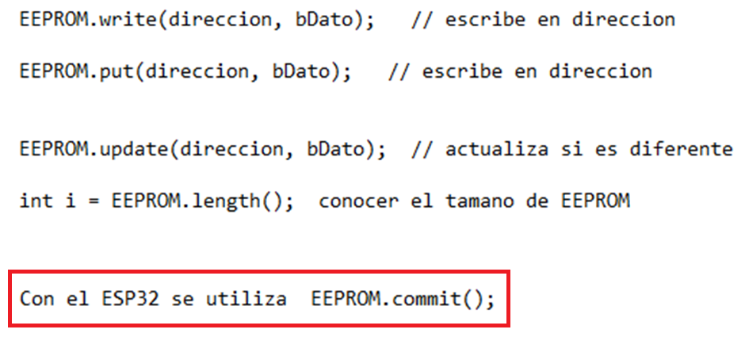
EEPROM ESCRIBIR

Slide 10
#include <EEPROM.h>
int pos = 0;
void setup() {
Serial.begin(9600);
}
void loop(){
int val = analogRead(0)/4;
EEPROM.update(pos++, val);
if (pos== EEPROM.length()) pos = 0;
delay(1000);
}

Slide 11
void loop(){
…..
char c1 = Serial.readChar();
if (c1='0') ShowData();
…..
}

Slide 12
void ShowData()
{
for (int i = 0; i< EEPROM.length; i++)
{
byte b1 = EEPROM.read();
int val1 = b1 * 4;
Serial.println(String(val1));
delay(500);
}
}

Slide 13
GUARDAR OTROS TIPOS DE DATOS
DECIMALES: GUARDE DECIMALES EN OTRA DIRECCION
NUMEROS NEGATIVOS: GUARDE SIGNO PREVIO A NUMERO, 1 ES POSITIVO, 0 ES NEGATIVO.

